Slide 1



Copyright by Roulet©

Slide 2
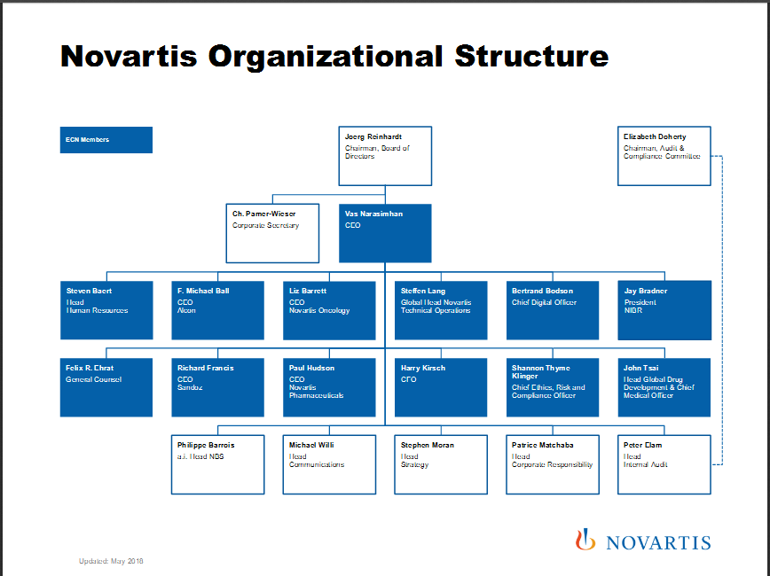

Slide 3
Novartis Fakten und Zahlen
Alle wichtigen Zahlen
49,1 Mi
7,7 Mi
13 T.
Mehr gewinn als im Jahr
Zuvor
Umsatz
Gewinn
Mitarbeiter in der Schweiz

Slide 4

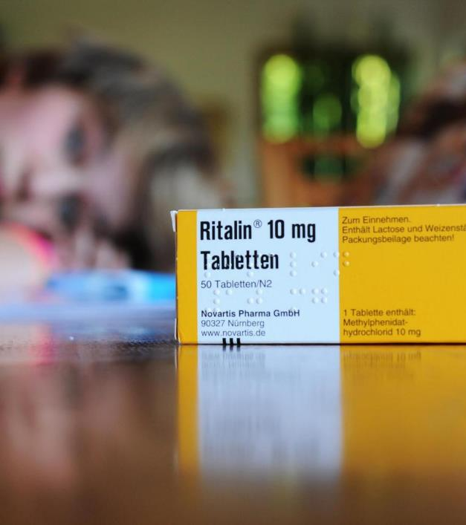
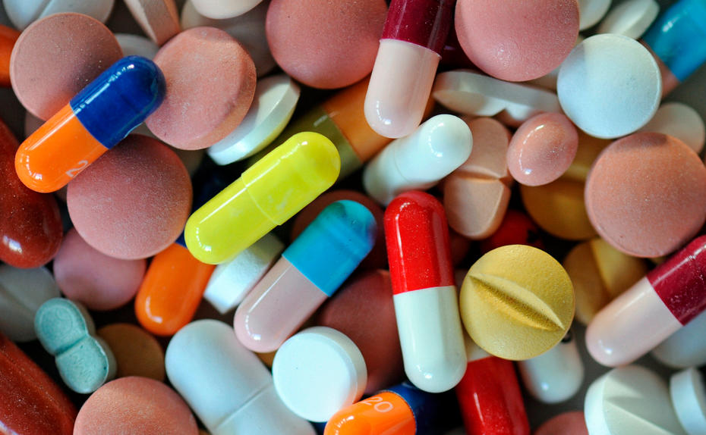
Die Novartis und
ihre Geschichte
Seit Dezember von 1758 zu Fusion 1996

Slide 5
Novartis History
Wesentliche Zahlen
Entstehung
Betaferon ®
Neuer CEO
Fusion von Ciba-Geigy AG und Sandoz zur Norvartis
Erstes Medikament gegen
Multiple Sklerose
Vasant Narasimhan
1996
2000
2007
2010
2018
Alcon Tec.
Mehrbeteiligung an der Alcon, Inc., mit Sitz in Fort Worth, Texas, USA, und wird damit Weltmarktführer in der Augenheilkunde.
Famvir ®
Das erste Medikament der Norvartis

Slide 6

Die Primär prozesse
Medikamente
Medikamente werden sowohl in der Schweiz wie auch als wie mehr im Ausland produziert, unter strengen Richtlinien.
Vertriebsorganisation
Das Bindeglied zwischen dem Konzern und dem Einzelhandel bildet die Vertriebs-Organisation.

Slide 7
Die Sekundär Prozesse
Forschung
Die Forschung ist dar Grundstein für jedes Medikament
Fertigung
In der Fertigung werden die Medikamente hergestellt und verpackt.
Lieferwege
Die Lieferwege sind die Logistik Massnahmen wie das Produkt zur Apotheke findet
Mitarbeiter Rekrutierung
Beschreibt wie neue Mitarbeiter angeworben und eingestellt werden.
Konsumenten
Wichtiges Bindeglied zur Weiterentwicklung der Produkte

Slide 8
Der Medikamenten Prozess
1
Anspruchsgruppen studieren
4
Produktion
Was für Medikamente werden benötigt, welche Krankheiten könnten akute und welche chronische Bedrohungen darstellen.
In der Produktion werden jeweils die Medikamente/Produkte hergestellt
2
Forschung & Entwicklung
5
Marketing
Die Analyse der Anspruchsgruppen wird nun in der Forschung erforscht und nach einem möglichen Medikament geforscht.
Die Medikamente müssen dem Volke bekannt gemacht werden durch das Marketing
3
Patentierung
6
Verkauf
Nach Jahrelanger Geld Ausgabe mit Forschungsgeldern möchte das Unternehmen das Geld mit dem Patent wieder zurück erhalten.
Die Medikamente werden jeweils in den Verkaufsstellen/Apotheken verkauft und beim Arzt verschrieben.

Slide 9
Vielen Herzlichen Dank
Noch Fragen ?

